Slide 1
AutoCAD 2013 Kurs: Principi CAAD-a, Predavanje 6 Univerzitet u Beogradu, Arhitektonski fakultet
3D modeliranje
Pojam punog tela (solid), površi (surface) i mreže (mesh)
Prikazi modela, kontrola prikaza
Pregeled osnovnih komandi za 3D modeliranje
Pojam renderinga, elementi scene, materijli
Organizacija lista za štampu – 3D prikazi
Dr Mirjana Devetakovic
Beograd, 2013

Slide 2
> Principi
Princip 01: Dinamičan razvoj CAAD-a
Princip 08: Objektno orijentisani CAAD
Princip 02: Približavanje korisniku
Princip 09: BIM
Princip 03: Slika kao sredstvo saopštavanja arhitektonske ideje
Princip 10: Integrisano projektovanje
Princip 04: Preciznost i brzina
Princip 11: Interoperabilnost
Princip 05: Crtež kao document i sredstvo saopštavanja arhitektonske ideje
Princip 12: NURBS modeliranje
Princip 13: Matematičko definisanje kompleksne forme
Princip 06: Efikasnost u izmenama tokom procesa projektovanja
Princip 14: Parametarsko modeliranje
Princip 07: Model kao sistem informacija i sredstvo saopštavanja arhitektonske ideje
Princip 15: Fabrikacija

Slide 3
> 3D modeliranje u AutoCAD-u

Slide 4
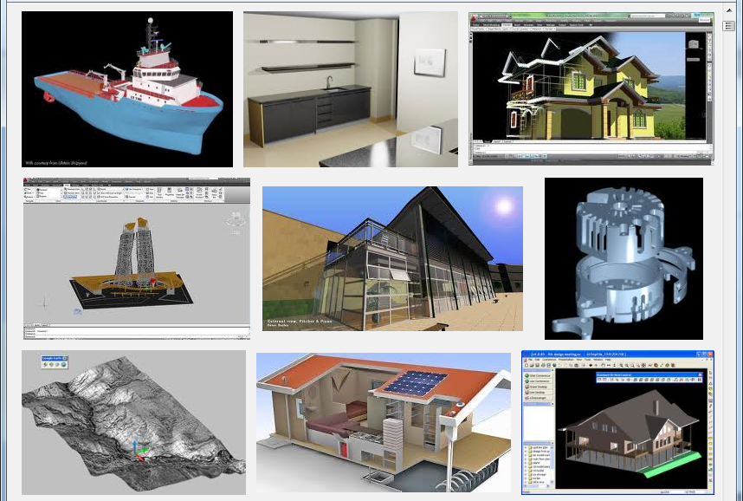

Slide 5
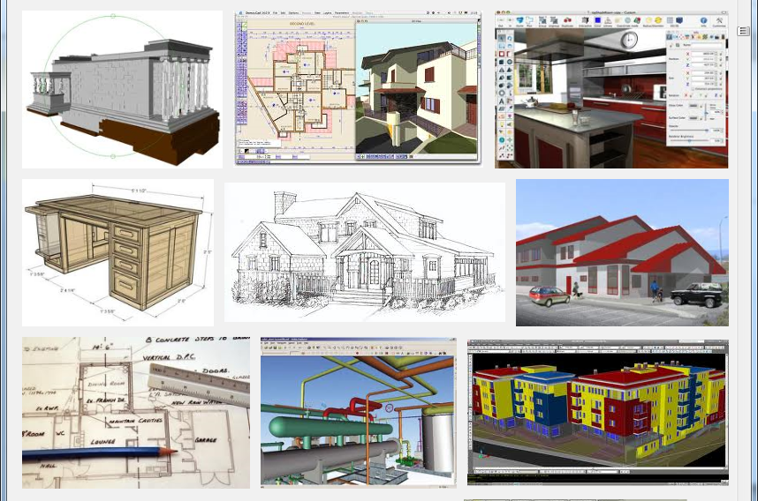

Slide 6
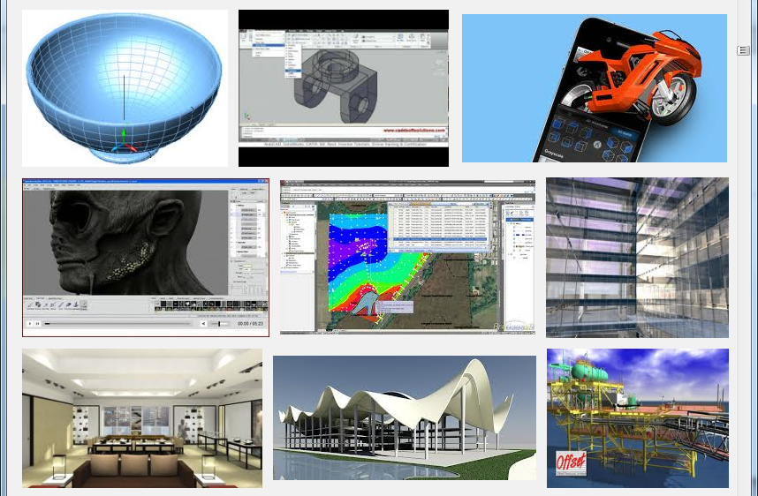

Slide 7
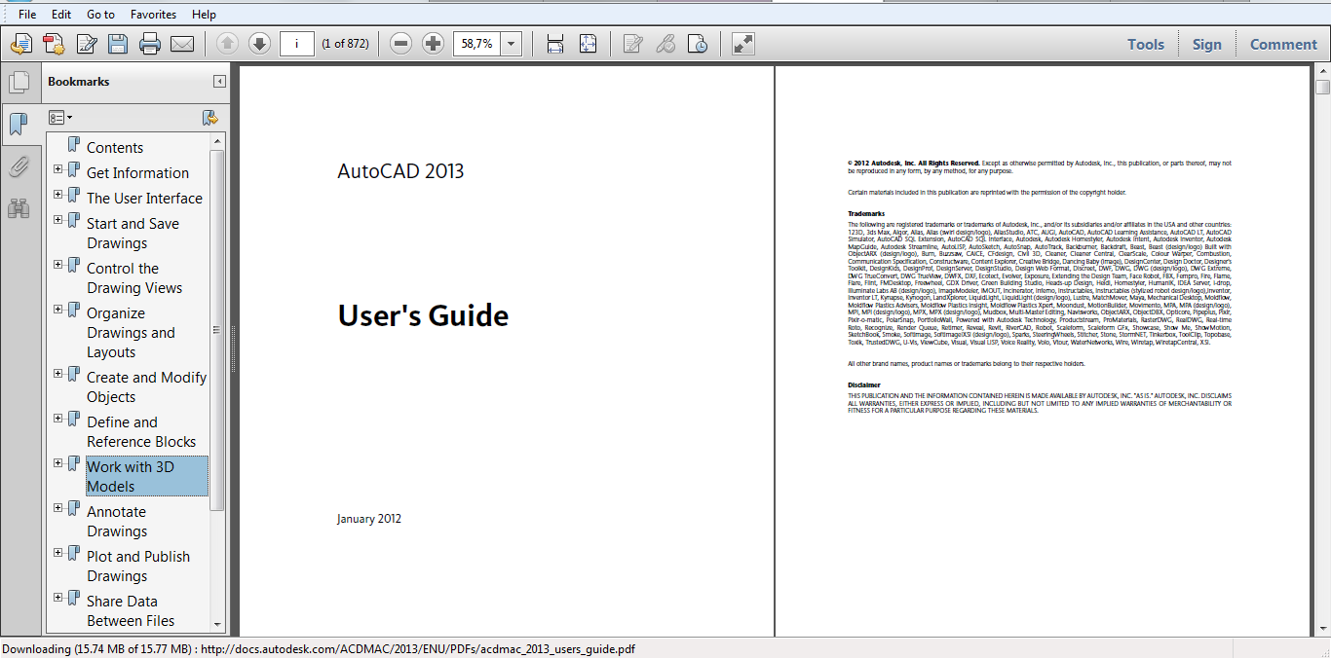
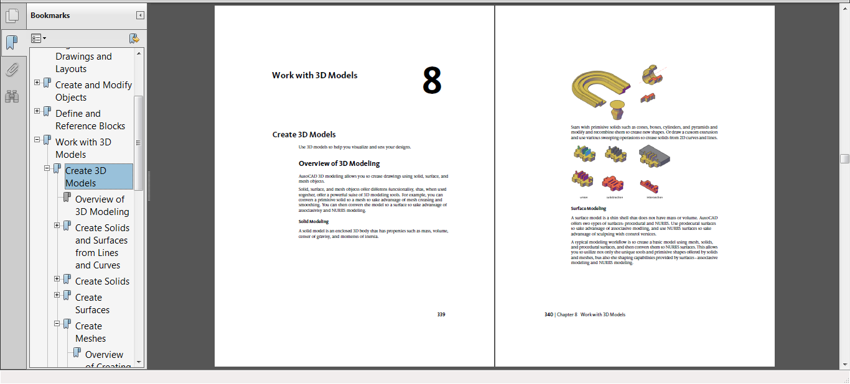
http://docs.autodesk.com/ACDMAC/2013/ENU/PDFs/acdmac_2013_users_guide.pdf

Slide 8
> Pojam punog tela (solid), površi (surface) i mreže (mesh)

Slide 9
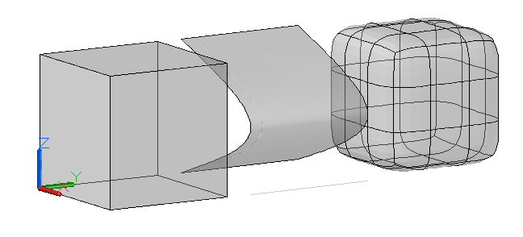
> Solid, surface, mesh

Slide 10
Solid
Surface
Mesh

Slide 11
> Prikazi modela i kontrola prikaza

Slide 12
> Visual style controls
2D Wireframe
Hidden
Sketchy
X-Ray

Slide 13
> Kontrola prikaza i upravljanje prikazima

Slide 14
> Gizmo

Slide 15
> Gizmo

Slide 16
> Pregled osnovnih komandi za 3D modeliranje

Slide 17
> Komande za 3D modeliranje
3D Basics

Slide 18
> Komande za 3D modeliranje
3D Modeling

Slide 21
> Organizacija lista za štampu 3D prikazi

Slide 22
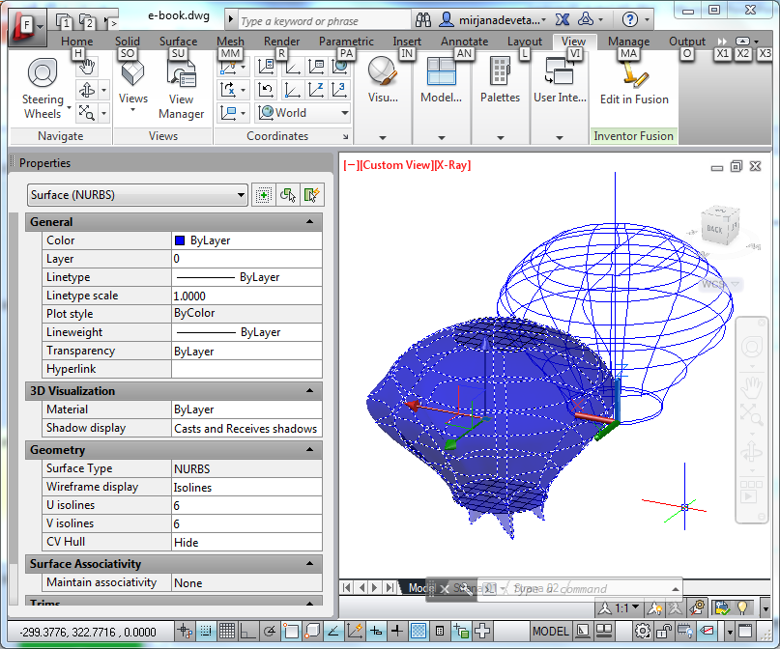

Slide 23
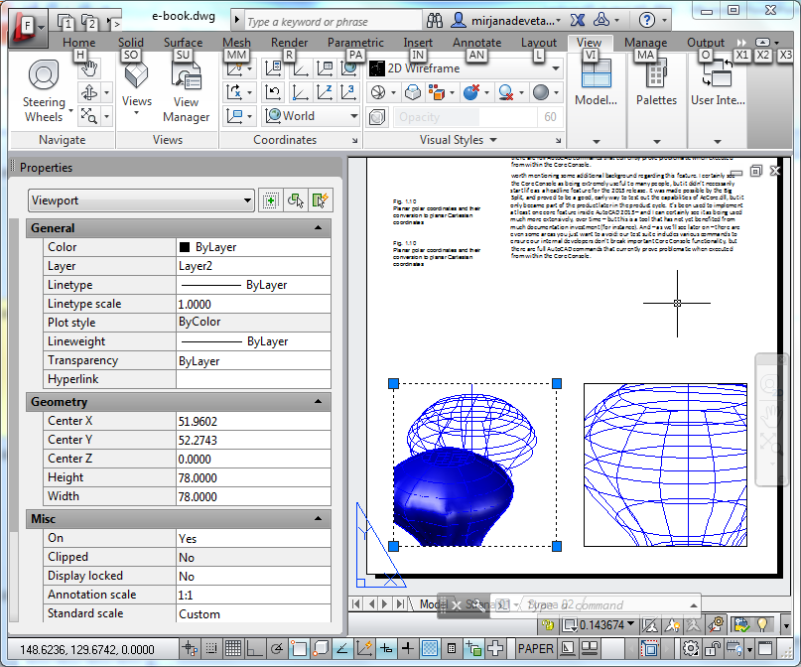

Slide 24
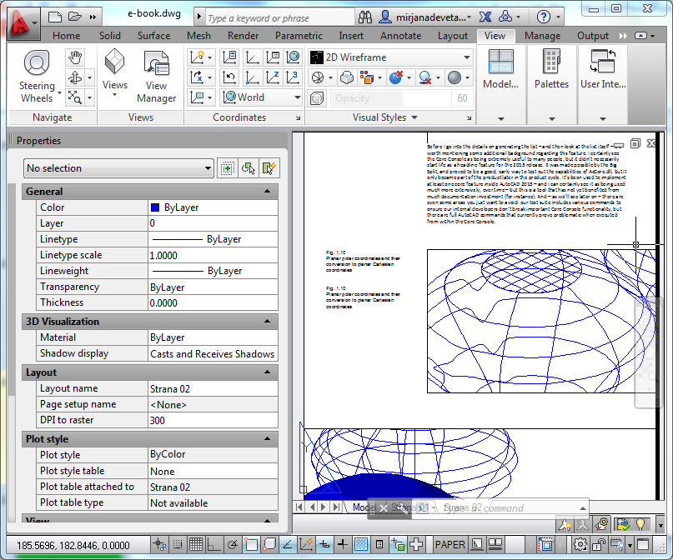

Slide 25
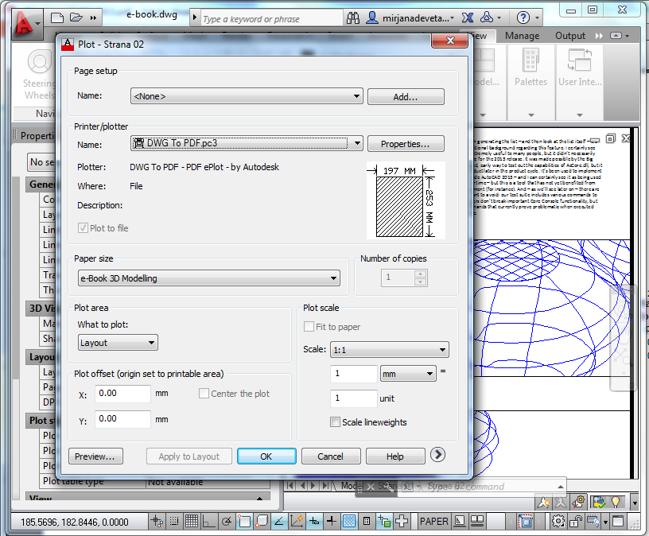

Slide 26
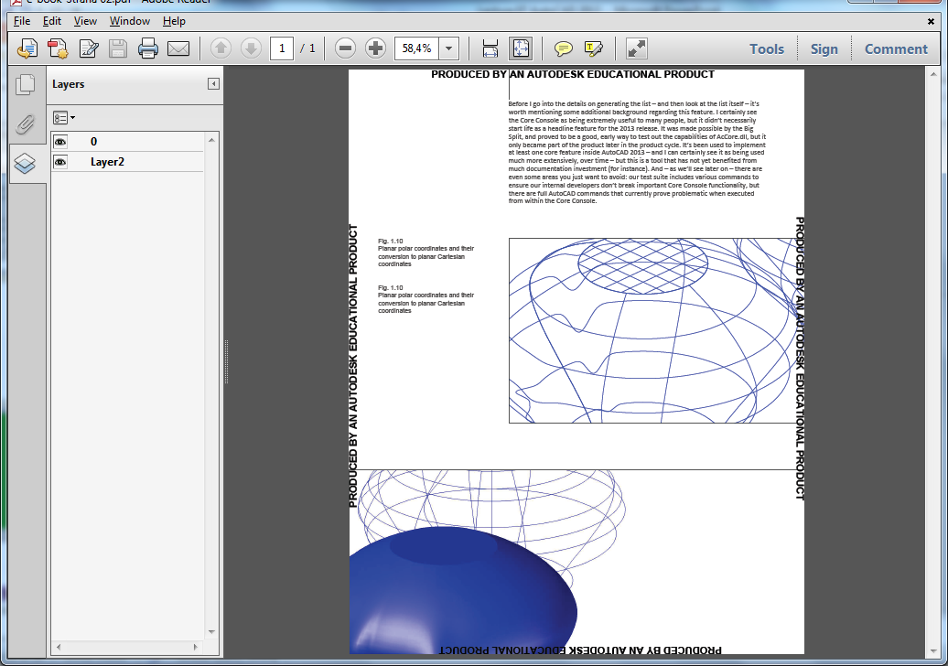

Slide 28
> Pojam renderinga, elementi scene, materijalizacija

Slide 29
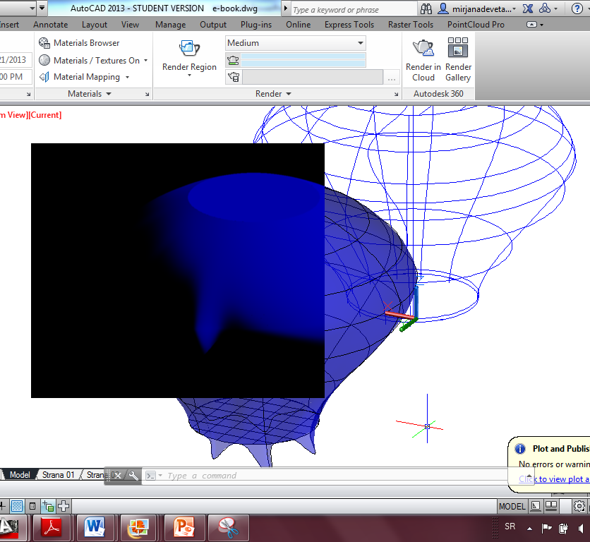
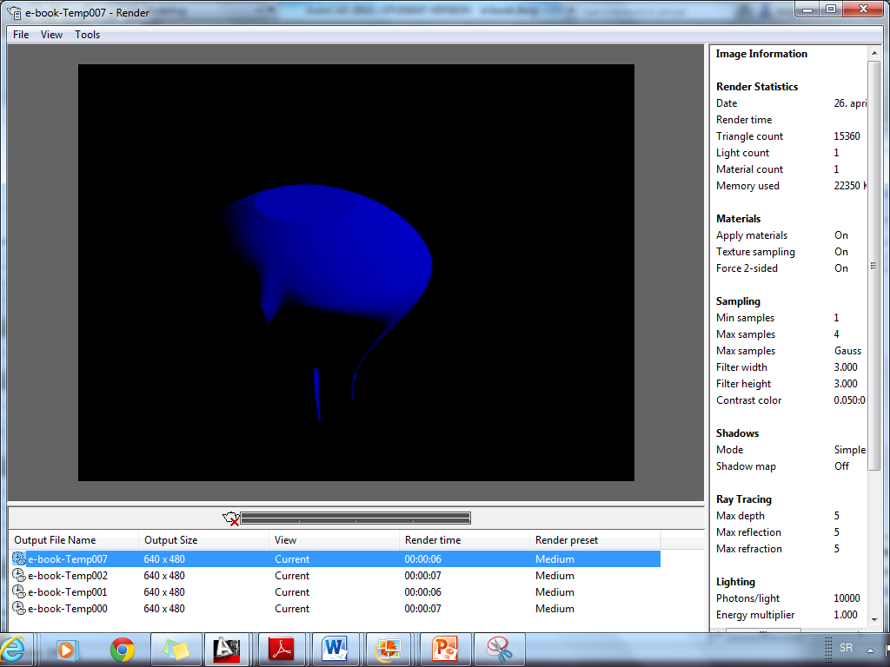

Slide 30
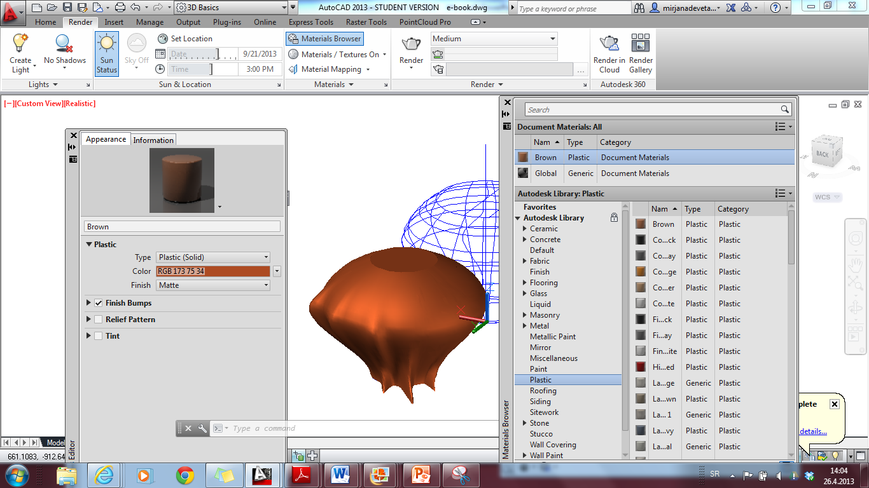

Slide 31
> 3D Vizuelne komunikacije – CAAD Studentski Radovi komande za 3D modeliranje

Slide 34
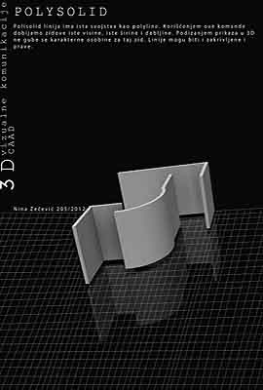

Slide 35
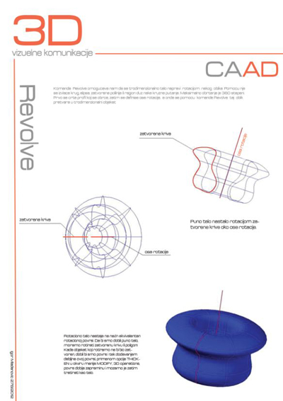

Slide 36
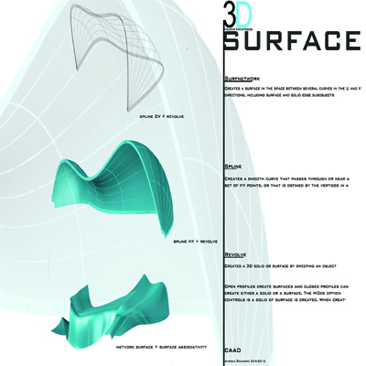

Slide 37
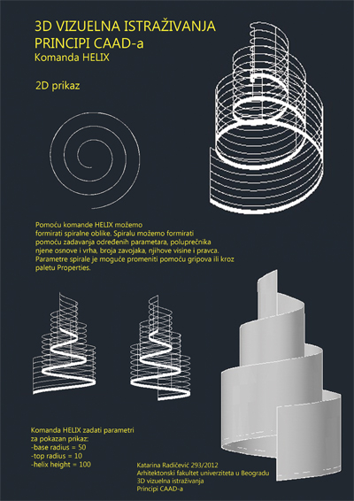

Slide 38
> 3D Vizuelne komunikacije – CAAD Elementi Klasične arhitekture – studentski radovi

Slide 39
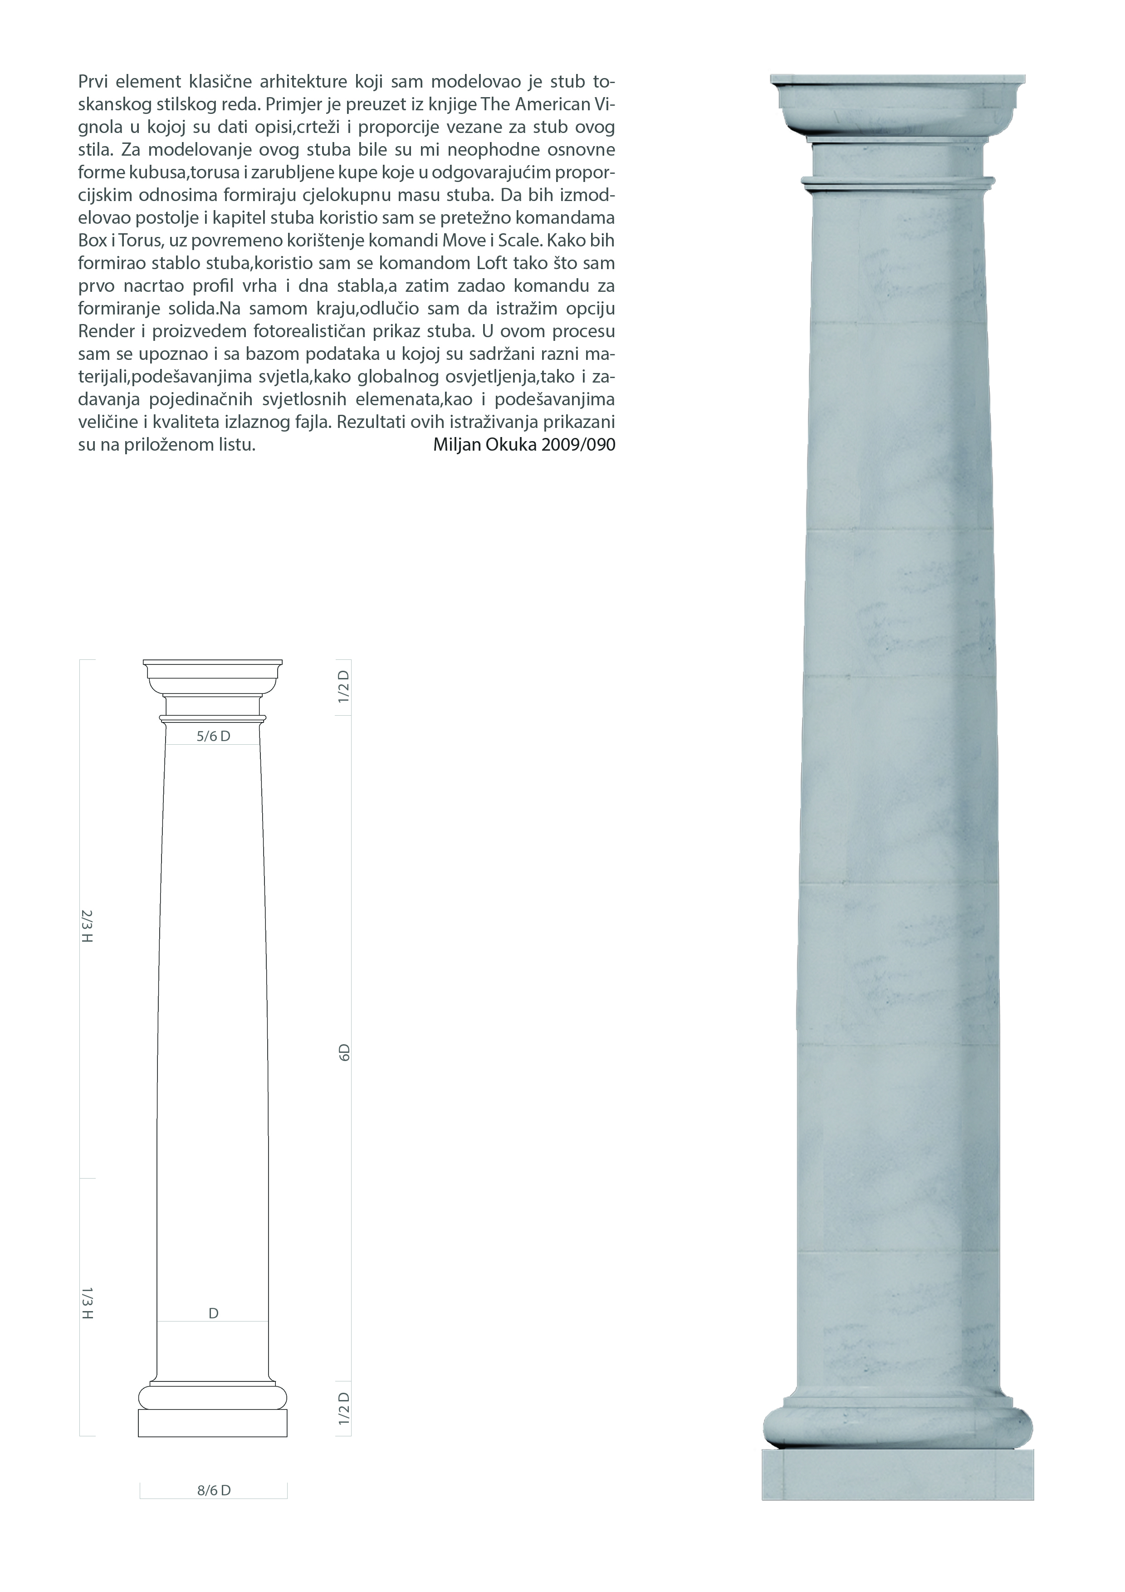

Slide 40
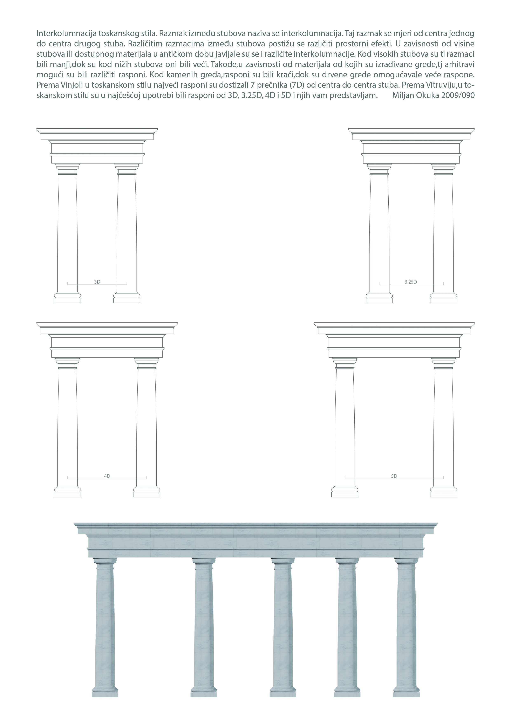

Slide 41
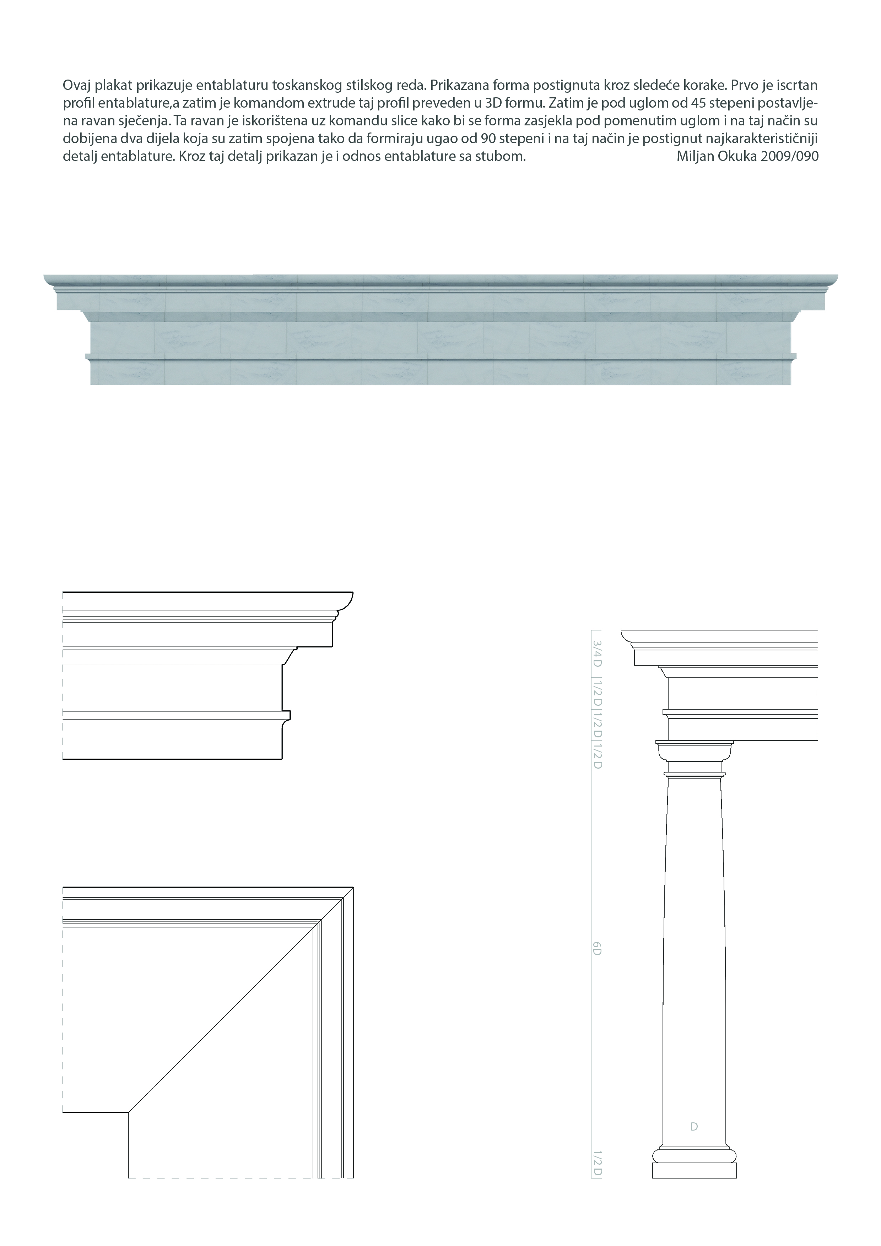

Slide 42
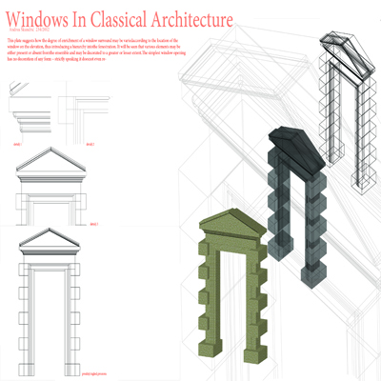

Slide 43
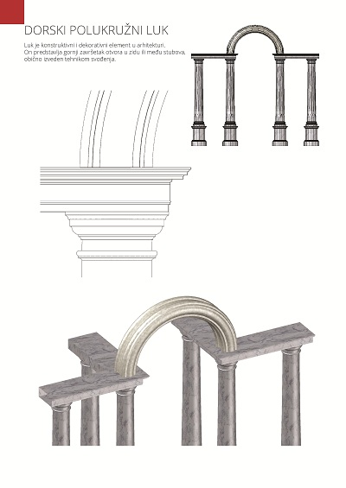

Slide 44
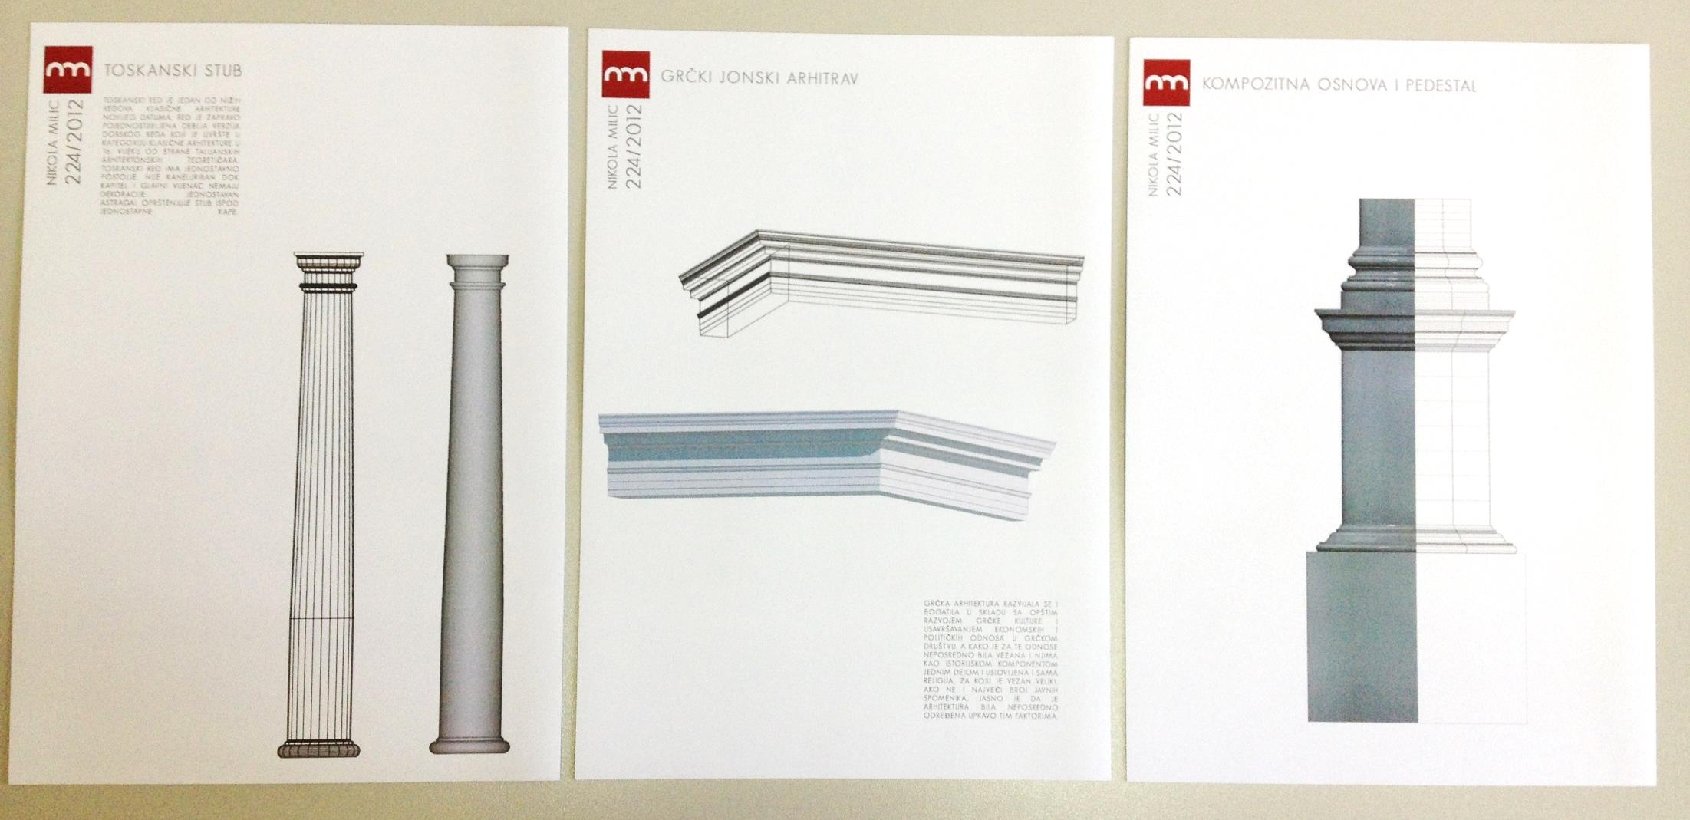

Slide 45
2013

